Slide 1
专家系统简介
王生生

Slide 2
专家系统（Expert System）的定义
专家系统，是一个智能程序，它能对那些需要专家知识才能解决的应用难题，提供相关领域权威专家水平的解答。
专家系统，可以说是一个运用知识进行推理的计算机程序。推理就是使用某种符号逻辑，从一些事实得到结论的过程。

Slide 3
专家系统应该具备以下四个要素：
(1) 应用于某专门领域；
(2) 拥有专家级知识；
(3) 能模拟专家的思维；
(4) 能达到专家级水平。
所以，专家系统应该是：应用于某一专门领域，拥有该领域相当数量的专家级知识，能模拟专家的思维，能达到专家级水平，能像专家一样解决困难和复杂的实际问题的计算机(软件)系统。

Slide 4
知识工程
知识工程（Knowledge Engineering，KE）是研究如何运用人工智能的方法和技术建造专家系统（ES）的一门工程性学科。
与建造ES有关的理论、方法、技术都是KE研究的内容。
KE是人工智能的应用分支。

Slide 5
知识的概念
知识就是人们对客观事物（包括自然的和人造的）及其规律的认识，知识还包括人们利用客观规律解决实际问题的方法和策略等。
对客观事物及其规律的认识，包括对事物的现象、本质、属性、状态、关系、联系和运动等的认识，即对客观事物的原理的认识。
利用客观规律解决实际问题的方法和策略，包括解决问题的步骤、操作、规则、过程、技术、技巧等具体的微观性方法；也包括诸如战术、战略、计谋、策略等宏观性方法。

Slide 6
知识的类型
事实性知识
★ 定义：事实性知识是指人类对客观事物属性的描述。一般这种知识可以用一个命题陈述来表达。 ★ 例：“北京有一千万人口”，“太阳从东方升起”； ★ 若事实性知识是批量的、有规律的，可用表格、图册和数据库（DB）来表示； ★ 一些事实性知识可用规则来表示。

Slide 7
知识的类型
过程性知识 ★ 定义 描述做某事的过程，使人或计算机可照此去做。 ★ 例：“电视机的维修方法”，“怎样制作松花蛋”， ★ 标准子程序库可表示过程性知识。

Slide 8
知识的类型
实例性知识
★ 定义 只给出一些实例，关于某一事物的知识却隐藏在这些实例之中； ★ 例：给出某一超市在过去5年的销售情况数据，从中人们可以找到这样一条规律，“牛奶和面包摆放在同一货架上出售，可以大幅度的促进这两种商品的出售。” ★ 说明 人们所关心的不是实例本身，而恰恰是隐藏于其后的规律

Slide 9
知识的类型
行为性知识 ★ 定义 不直接给出事实本身，只给出它在某些（或某一）方面的行为； ★ 例：给出函数f的若干性质，但没有给出f的解析表达式 ★ 说明：行为知识经常被表示成某种数学模型；从某种意义上说，

Slide 10
常用的知识表示形式
产生式，也称为产生式规则，也简称为规则。
自然界各个知识元（事实，断言，证据，命题，☹）之间存在着大量的因果关系，或者说前提和结论关系，用产生式（或称规则）表示这些关系是非常方便的：
规则是最常用的知识表示形式；
IF A THEN B A→B
IF B and C THEN X

Slide 11
常用的知识表示形式
语义网络（Semantic Network）
概率图
（稍后详述）

Slide 12
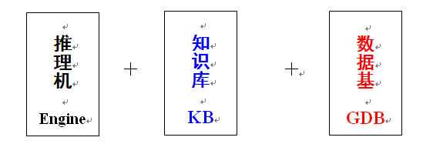
专家系统的一般结构
知识库：以某种表示形式存储于计算机中的知识的集合。
推理机：就是实现（机器）推理的程序。
数据基：用来记录系统推理过程中用到的控制信息、中间假设、中间结果。

Slide 13
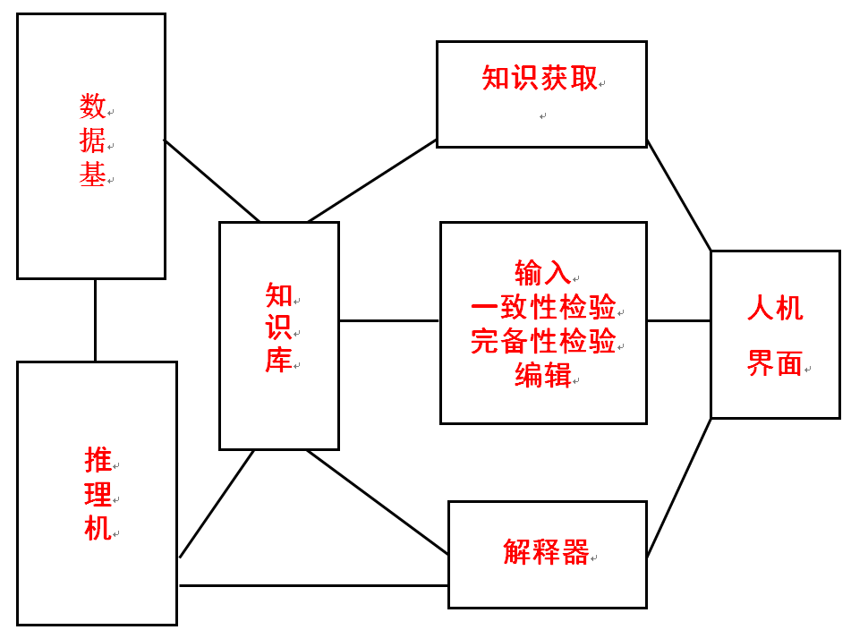
专家系统体系结构
知识获取工具：（ES建造的瓶颈）
非正式会谈：知识工程师与领域专家协作收集知识；
全自动工具：机器学习、数据挖掘
数据基：用来记录系统推理过程中用到的控制信息、中间假设、中间结果。
解释器：向用户解释专家系统的行为和结果。

Slide 14
专家系统（ES）的主要特征
具有显示表达的大量领域专门知识
符号处理
知识表示为符号体系（形式化体系）；
符号处理：运用知识的推理过程就转化为符号推理过程。
智能
专家系统是在某领域表现出智能行为的系统。
自推理
对系统自身的行为给出解释，说明系统给出答案的由来。

Slide 15
专家系统与基于知识的系统
专家系统能有效地解决问题的主要原因在于它拥有知识，是一种基于知识的系统(Knowledge-Based Systems)
当一个基于知识的系统能表现出专家级的问题求解能力时，才可称其为专家系统。

Slide 16
一个简单的专家系统的例子
简单的专家系统——动物识别专家系统ANIMAL
知识库特点： 采用规则表示领域知识，ANIMAL的知识库非常小，仅包含15条规则。
解空间特点： 专家系统ANIMAL的解空间仅包含7个解（在一个特定的动物园里，共有虎、豹、长颈鹿、斑马、鸵鸟、企鹅和信天翁等7种动物）。

Slide 17
一个简单的专家系统的例子 动物识别专家系统ANIMAL
知识库
R1： 如果 某动物有毛发（F1） 则 该动物是哺乳动物(M1)
R2： 如果 某动物有奶（F2） 则 该动物是哺乳动物(M1)
R3： 如果 某动物有羽毛（F3） 则 该动物是鸟 (M4)
R4： 如果 某动物会飞（F4），且下蛋（F5） 则 该动物是鸟 (M4)
R5： 如果 某动物吃肉（F6） 则 该动物是食肉动物（M2）

Slide 18
一个简单的专家系统的例子 动物识别专家系统ANIMAL
知识库
R6： 如果 某动物有锋利的牙齿（F7），且有爪（F8），且眼睛盯着前方（F9） 则 该动物是食肉动物（M2）
R7： 如果 某动物是哺乳动物（M1），且有蹄（F10） 则 该动物是有蹄类哺乳动物（M3）
R8： 如果 某动物是哺乳动物（M1），且反刍（F11） 则 该动物是有蹄类哺乳动物（M3），且偶蹄类
R9： 如果 某动物是哺乳动物（M1），且是食肉动物（M2）, 且黄褐色（F12），且有暗班（F13） 则 该动物是豹（H1）

Slide 19
一个简单的专家系统的例子 动物识别专家系统ANIMAL
知识库
R10：如果 某动物是哺乳动物（M1），且是食肉动物（M2），且黄褐色（F12），且有黑色条纹（F14） 则 该动物是虎（H2）
R11：如果 某动物是有蹄类哺乳动物（M3），且有长脖子（F15），且有长腿（F16），且有暗斑（F13） 则 该动物是长颈鹿（H3）
R12：如果 某动物是有蹄类哺乳动物（M3），且有黑条纹（F14） 则 该动物是斑马（H4）
R13：如果 某动物是鸟（M4），且不会飞（F17）， 且有长脖子（F15），且有长腿（F16），且是黑 白色（F18） 则 该动物是鸵鸟（H5）

Slide 20
一个简单的专家系统的例子 动物识别专家系统ANIMAL
知识库
R14：如果 某动物是鸟（M4），且不会飞（F17），且会游泳（F19）， 且是黑白色（F18） 则 该动物是企鹅（H6）
R15：如果 某动物是鸟（M4），且善飞（F20） 则 该动物是信天翁（H7）

Slide 21
动物识别专家系统ANIMAL
ANIMAL 的数据基
启动之初，数据基为空；
用户输入的事实，ANIMAL运行推导出来的中间结论和最高假设都存入数据基，因此在推理结束之前，ANIMAL 的数据基中存储的内容不断增加；
当数据基中出现最高假设时，推理结束。

Slide 22
动物识别专家系统ANIMAL
推理机
它负责整个系统的运行，包括：规则左部与数据基匹配；从匹配成功的规则中，选出一条规则 ，执行规则右部规定的动作；

Slide 23
动物识别专家系统ANIMAL
推理的例子
观察到的事实：黄褐色，暗班，吃肉，有毛发。
回答：这是什么动物?
初始数据基 = {黄褐色（F12），暗班（F13），吃肉（F6），有毛发（F1）}
R1： 如果 某动物有毛发（F1） 则 该动物是哺乳动物(M1)
由R1推出M1（哺乳动物）；
此时数据基 = ｛F1, F6, F12, F13, M1｝。

Slide 24
动物识别专家系统ANIMAL
此时数据基 = ｛F1, F6, F12, F13, M1｝。
R5： 如果 某动物吃肉（F6） 则 该动物是食肉动物（M2）
由R5推出M2（食肉动物）；
此时数据基 = ｛F1, F6, F12, F13, M1, M2 ｝。

Slide 25
动物识别专家系统ANIMAL
此时数据基 = ｛F1, F6, F12, F13, M1, M2 ｝。
R9： 如果 某动物是哺乳动物（M1），且是食肉动物（M2）, 且黄褐色（F12），且有暗班（F13） 则 该动物是豹（H1）
由R9推出H1（豹）。
此时数据基= ｛F1, F6, F12, F13, M1, M2, H1｝。

Slide 26
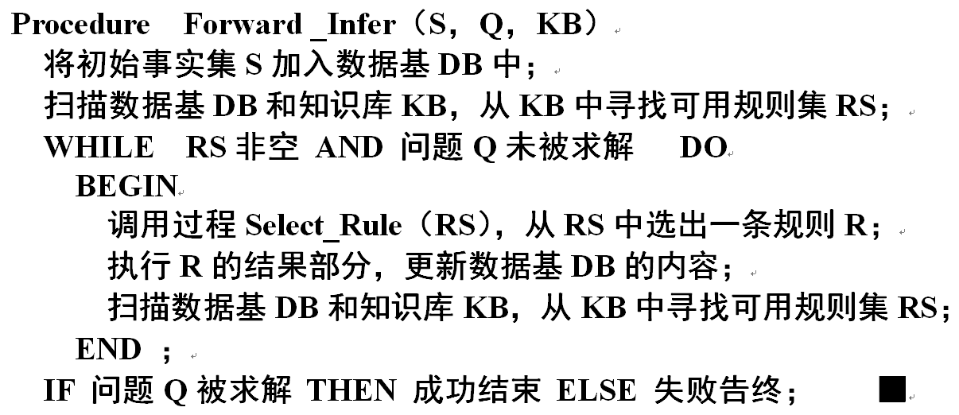
推理算法描述

Slide 27
知识表示——语义网络
语义网络是由节点和边（也称有向弧）组成的一种有向图。其中节点表示事物、对象、概念、行为、性质、状态等；有向边表示节点之间的某种联系或关系。

Slide 28
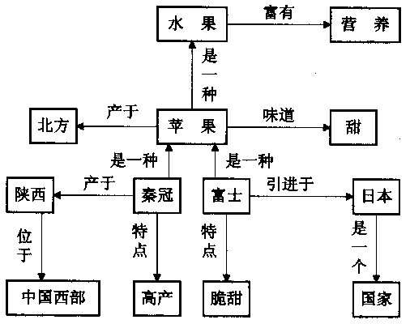
例：关于苹果的语义网络，边上的标记就是边的语义。

Slide 29
语义网络可表示事物之间的关系。因此，关系（或联系）型的知识和能化为关系型的知识都可以用语义网络来表示。

Slide 30
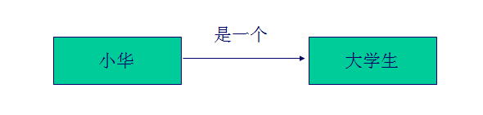
1.实例关系
实例关系表示类与其实例（个体）之间的关系。这是最常见的一种语义关系。例如，“小华是一个大学生”就可表示为下图。其中，关系“是一个”一般标识为“is-a”，或ISA。

Slide 31
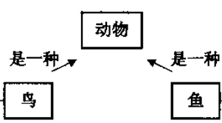
2. 从属关系
物间的类属关系，关系“是一种”一般标识为“akindof”或AKO。

Slide 32
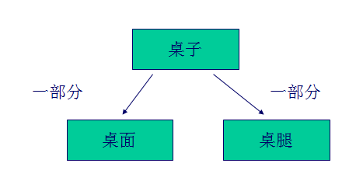
3.组装关系
关系“一部分”一般标识为“apartof”。

Slide 33
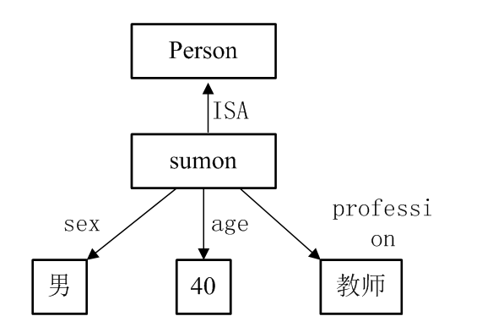
4.属性关系
属性关系表示对象的属性及其属性值。例如，下图表示simon是一个人，男性，40岁，职业是教师。

Slide 34
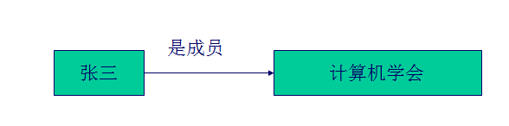
5.集合与成员关系
意思是“是……的成员”，它表示成员（或元素）与集合之间的关系。例如，“张三是计算机学会会员”可表示为下图。其中，关系“是成员”一般标识为“a-member-of”。

Slide 35
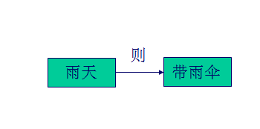
6.逻辑关系
如果一个概念可由另一个概念推出，两个概念间存在因果关系，则称它们之间是逻辑关系。

Slide 36
由上所述可以看出，语义网络实际上是一种复合的二元关系图。网络中的一条边就是一个二元关系，而整个网络可以看作是由这些二元关系拼接而成。

Slide 37
谢谢！

